Slide 1
Administration de la boutique

Slide 2
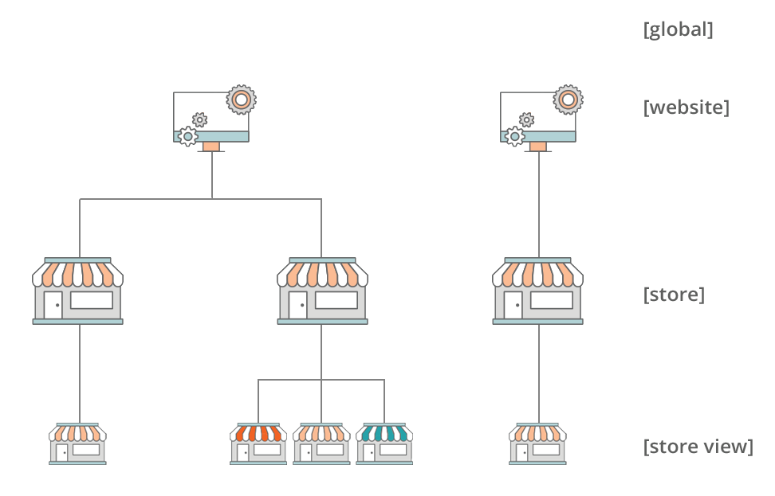
Structures

Slide 3
Les Stores view
C’est notamment l’outil à privilégier pour faire du multilingue
Permet également de distinguer BtoC et BtoB

Slide 4
Informations boutiques
Adresse
Adresses Emails
Options de localisation
Numéro de TVA

Slide 5
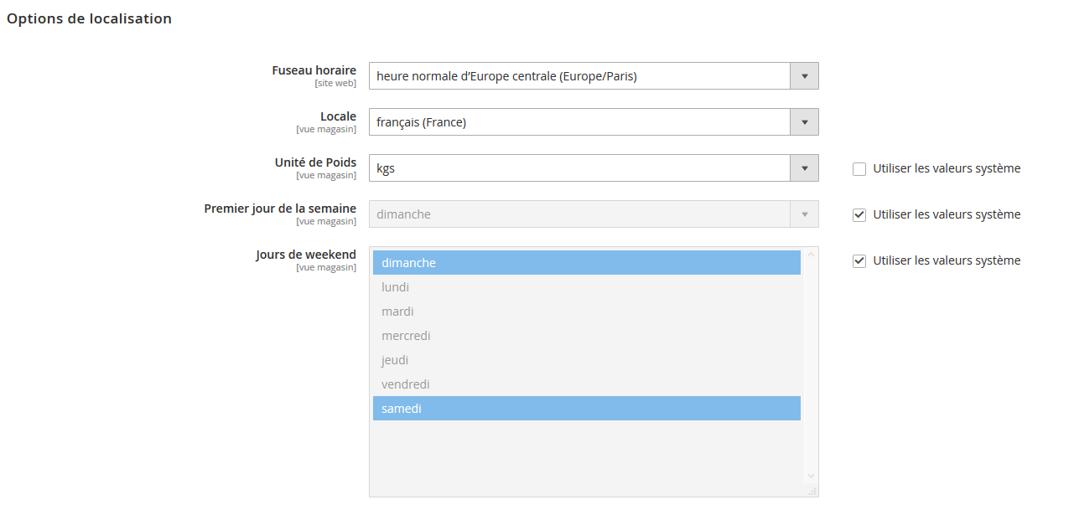
Localisations boutiques
Dans Store -> Configuration -> General -> General

Slide 6
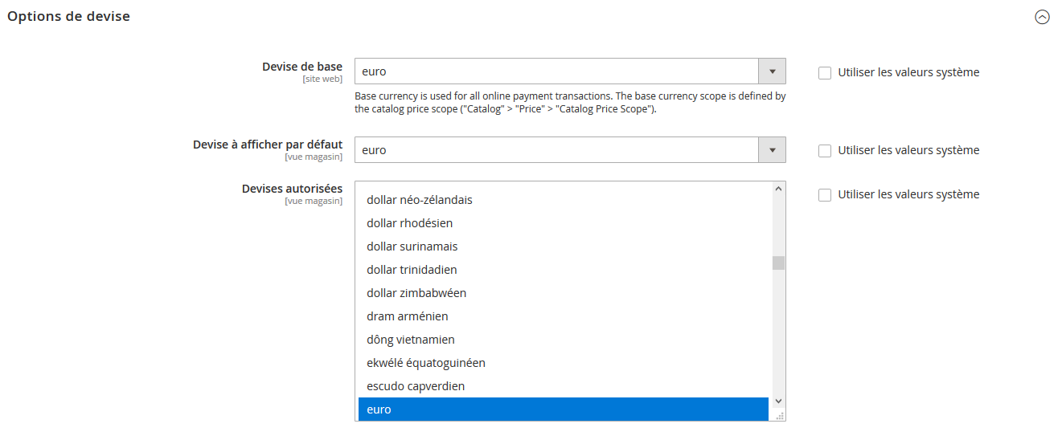
Les devises
Dans Store -> Configuration -> General -> Currency Setup
Puis taux de change dans Store -> Currency Rates

Slide 7
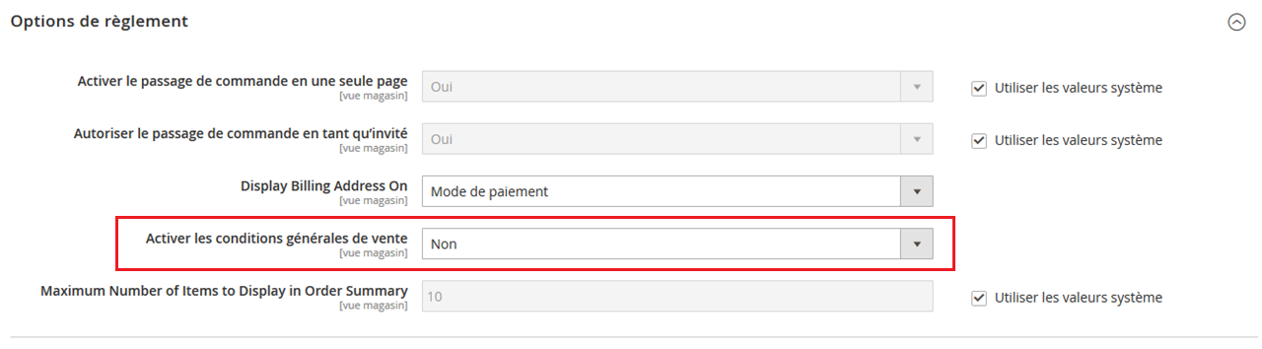
Conditions générales de ventes
Dans Store -> Configuration -> Sales -> Checkout
Puis à configurer dans Store -> Terms and conditions

Slide 8
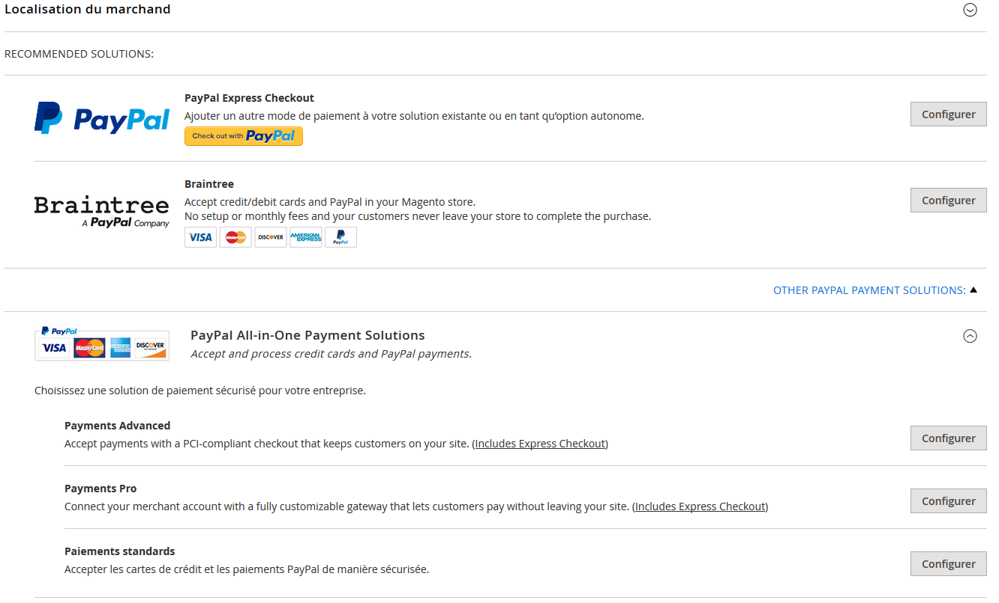
Les moyens paiements
Dans Store -> Configuration -> Sales -> Payment method

Slide 9
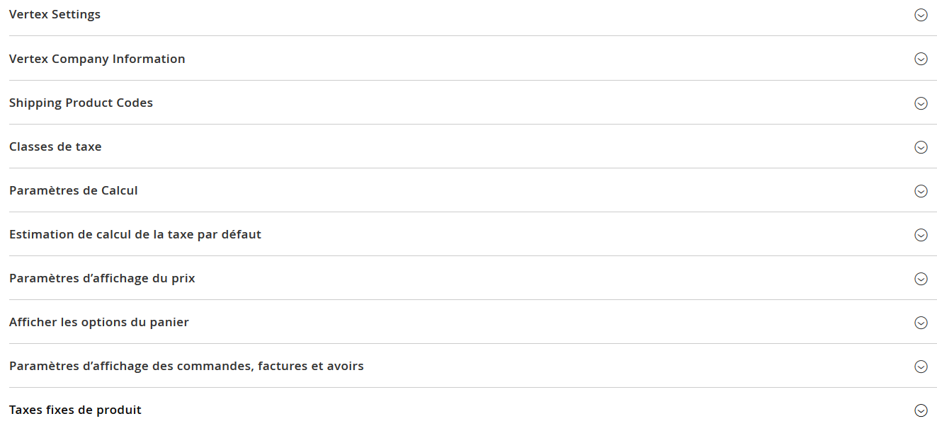
Taxes & zones de taxes
Dans Store -> Configuration -> Sales -> Tax

Slide 10
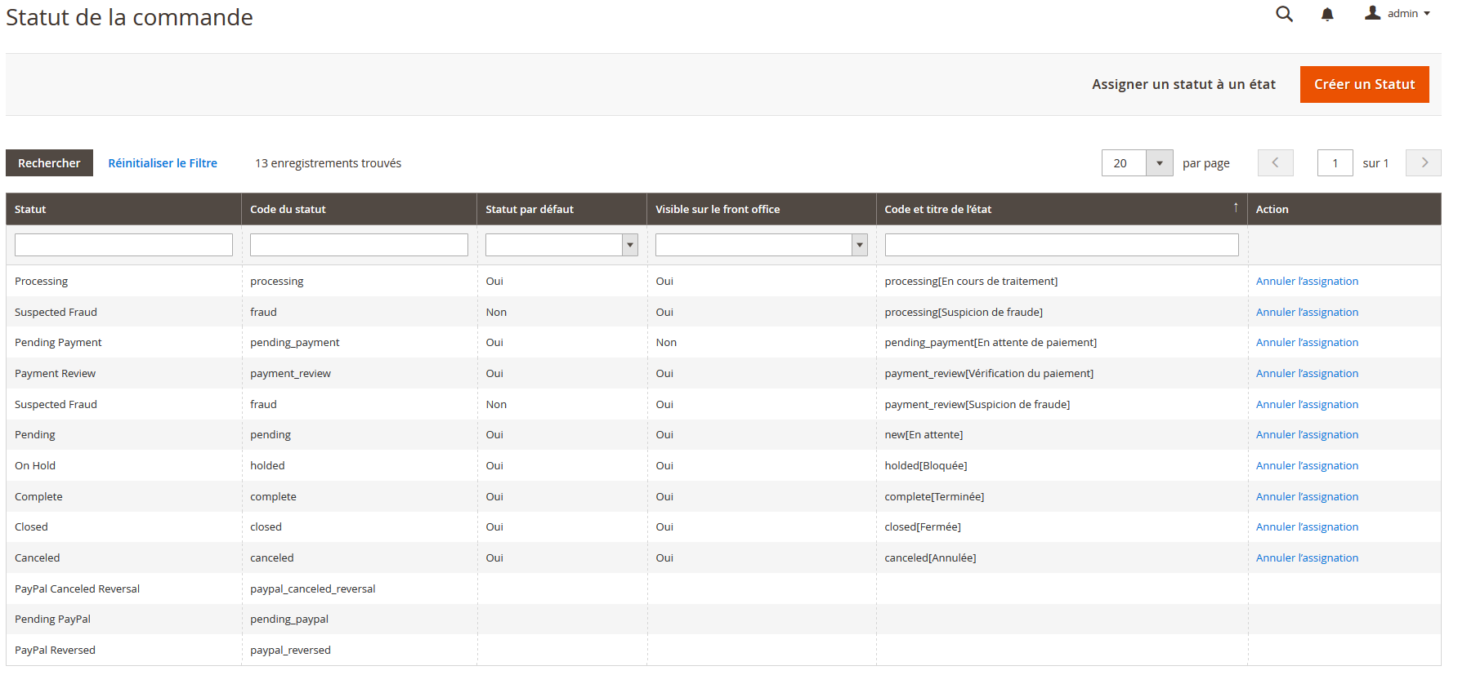
Les statuts de commandes
Dans Store -> Order status

Slide 11
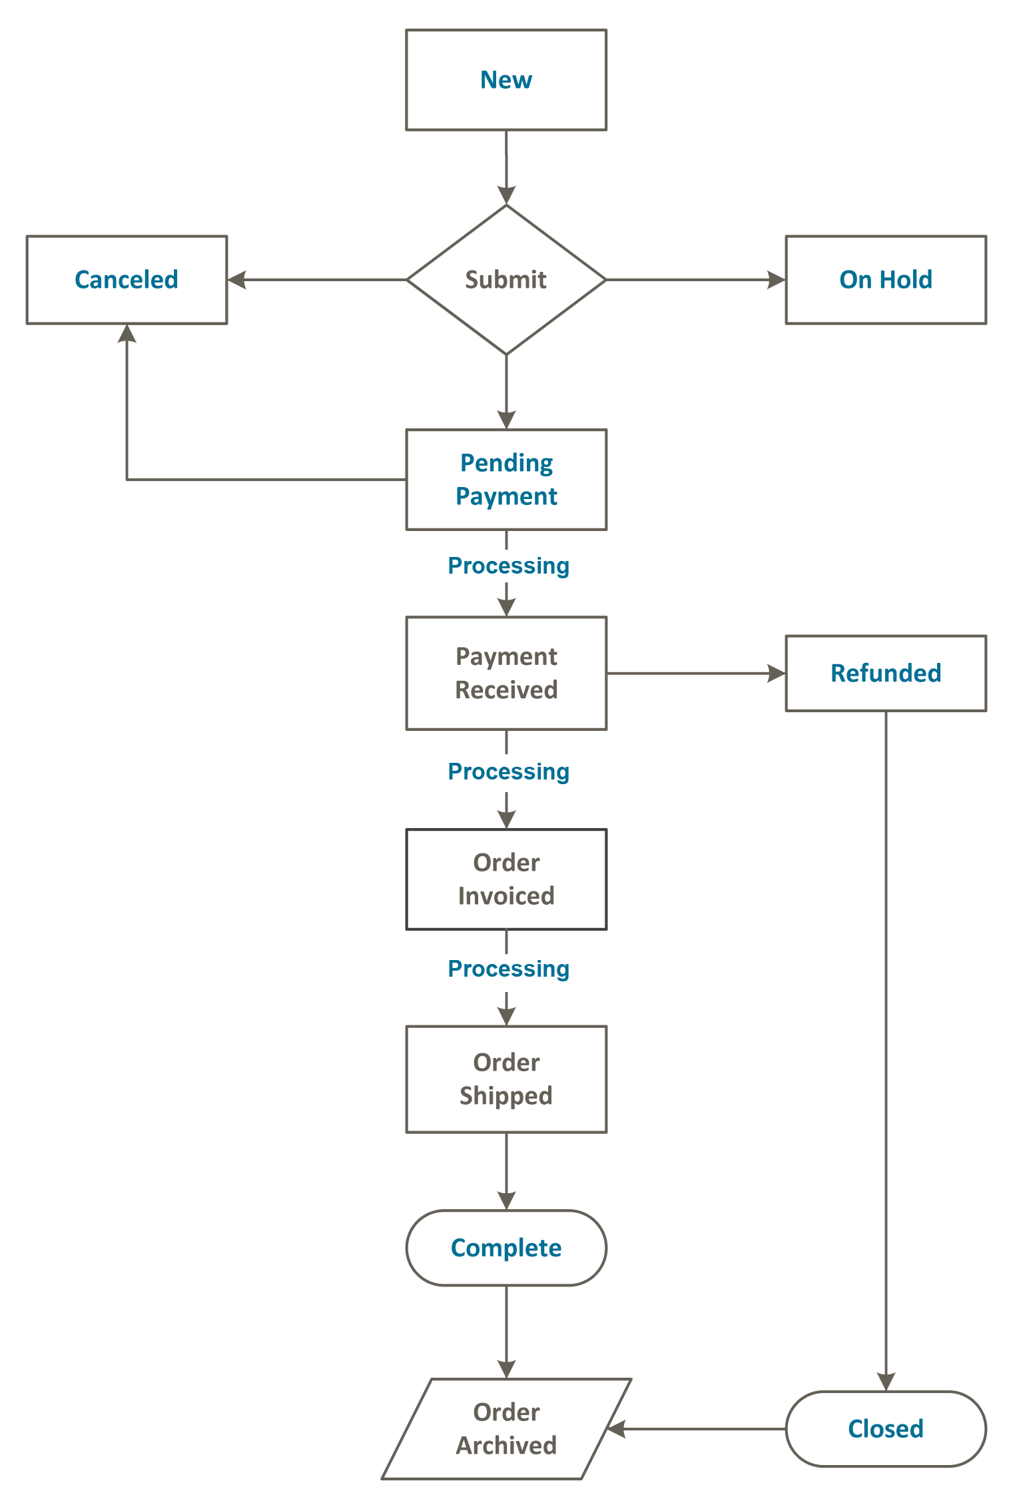
Workflow des commandes

Slide 12
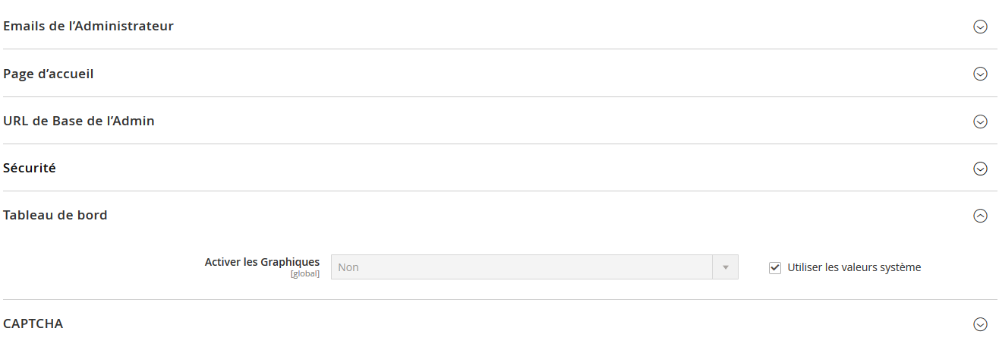
Configuration de l’administration
Dans Store -> Configuration -> Advanced -> Admin

Slide 13
Atelier
Compléter les informations de la boutique
Créer les taux de tva
Mettre l’affichage en TTC

